Slide 1
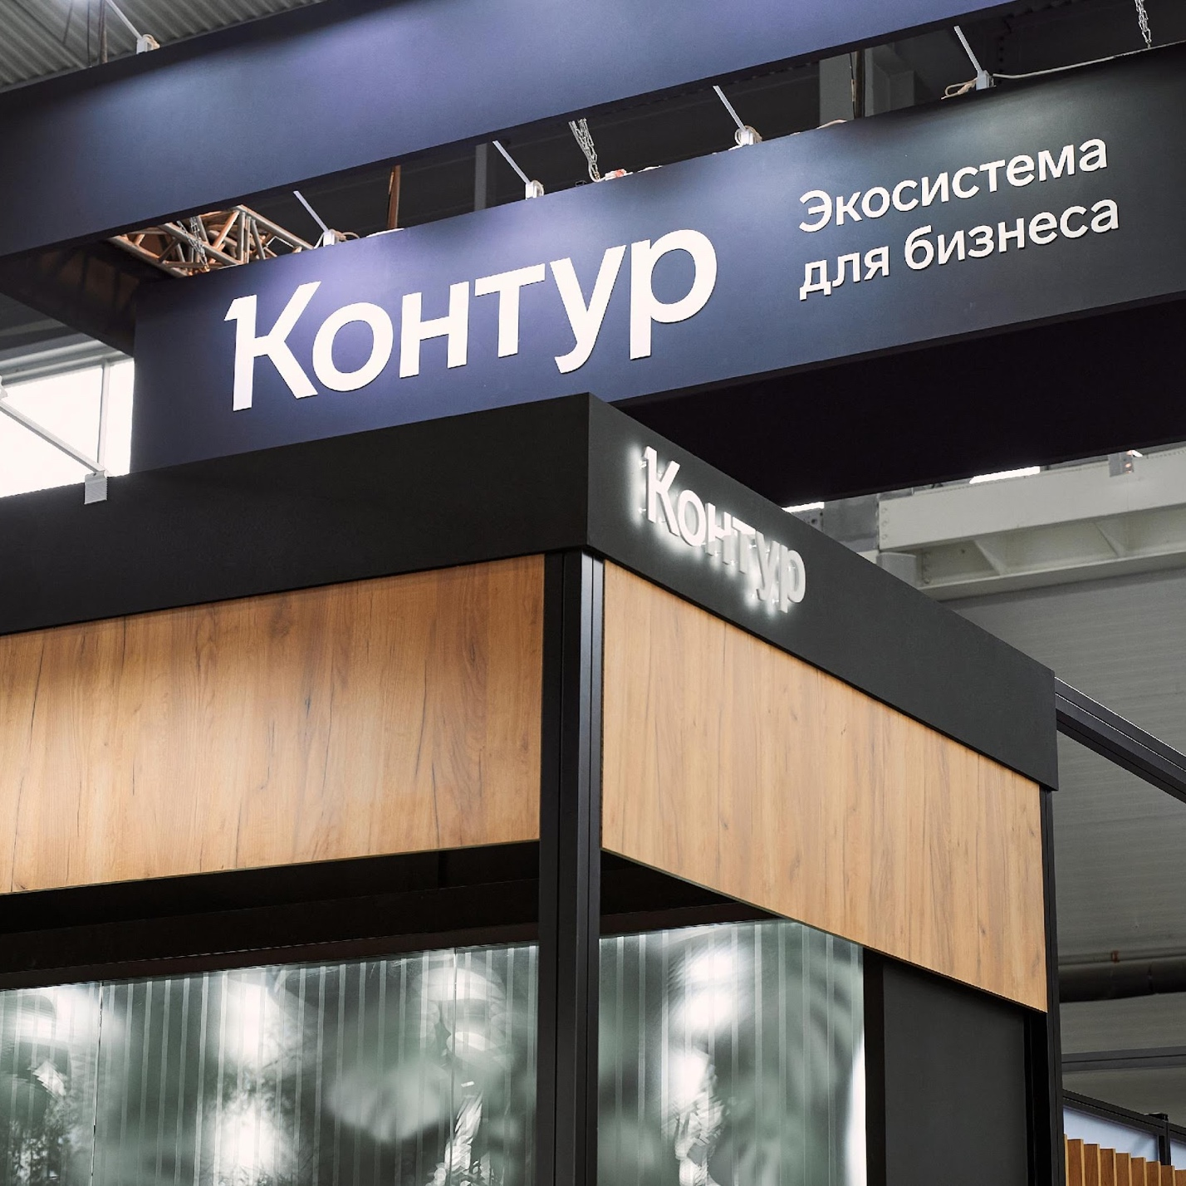
DEPENDENCY
INJECTION
https://github.com/kontur-courses/di-updated
kontur.ru
Notes:
Попросить скачать репозиторий, там преза и задача

Slide 2
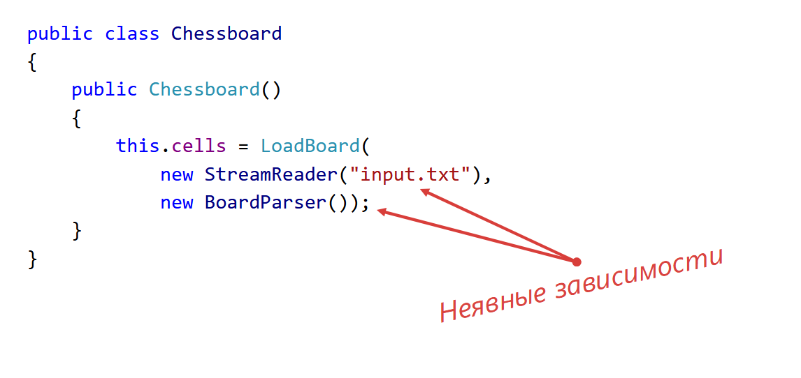
Зависимости
Notes:
Можно сначала поговорить об определении зависимости.
Вопрос аудитории: Какие есть зависимости у Chessboard?
Сказать, что такие зависимости называются неявными.
Вопрос аудитории: Как думаете, почему они называются неявными? (Неявные зависимости – те, которые не являются частью публичного интерфейса модуля)
Что здесь плохо?
Chessboard знает откуда надо читать содержимое доски, как нужно парсить содержимое файлы. Если потребуется изменить путь до файла или придется работать с несколькими форматами - нужно будет лезть в код Chessboard.

Slide 3
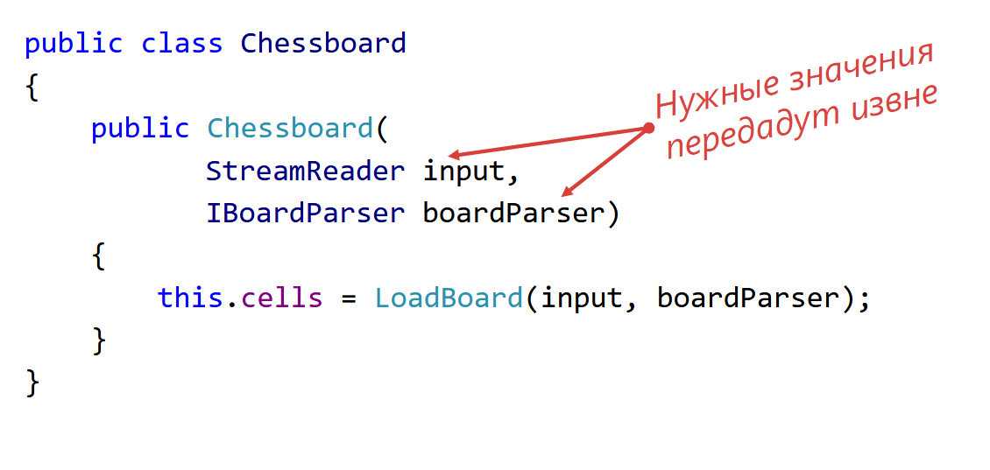
Явные зависимости
Notes:
В этом варианте все зависимости передаются явно через конструктор.
Вспомните, что инъекция – это укол, впрыскивание. Укол зависимостями.
Зависимости как бы «впрыскиваются» в класс через конструктор.
Теперь из кода, который использует Chessboard их можно легко подменить.

Slide 4
Плюсы явных зависимостей
1
Больше информации
Зависимости собраны в конструкторе
2
Переиспользуемость
Логика не завязана на конкретные реализации
3
Open-closed principle
Поведение расширяется через зависимости
4
Тестируемость
Возможность использовать mocks
Notes:
Больше информации – видно, что какой класс требует. Кто лезет в БД, а кто в файлы. Плюс к пониманию кода.

Slide 5

Где искать неявные зависимости
Вызовы статических методов
Создание объектов через new

Slide 6
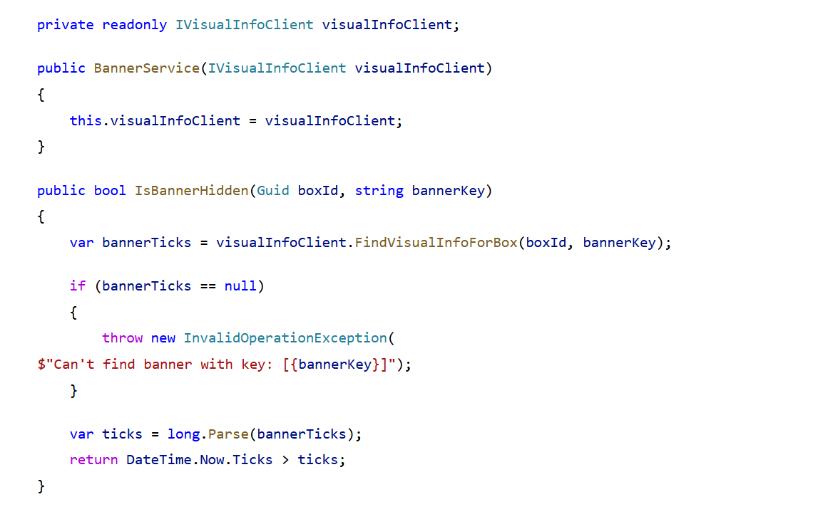
Пример
Notes:
Неявные зависимости:
DateTime.Now – можно передавать текущее время в метод или передавать в конструктор какой-нибудь IDateTimeProvider
long.Parse – можно передавать парсер в конструктор
$"Can't find banner with key: [{bannerKey}]» - даже фабрику строк ошибки можно в передать извне, например если захотим сделать локализацию ошибок

Slide 7
Явное управление зависимостями
Не вызывать статические методы
Не вызывать конструкторы
Ссылки на объекты передавать в конструктор и методы
Notes:
Явное управление зависимостями = они часть публичного контракта.
Чтобы управление зависимостями оставалось явным мы не должны использовать какие либо статические методы.
Конструкторы тоже под запретом, ведь это по сути тоже статические методы.
Пример: DateTime.Now - процесс создание никак не контролируется, неизвестно что там внутри. В тестах никак не повлиять не генерацию даты.
Все зависимости должны передаваться через конструктор - тогда при создании экземпляра класса потребуются удовлетворить их все.

Slide 8
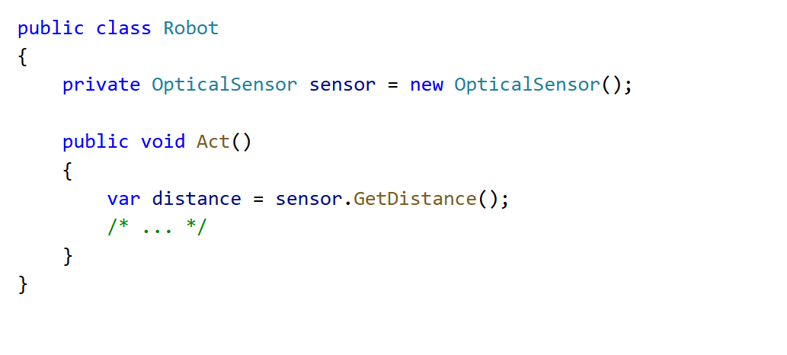
Пример
Notes:
Ещё один пример, к которому ещё вернёмся.
Здесь есть неявная зависимость от OpticalSensor. Давайте сделаем её явной.

Slide 9
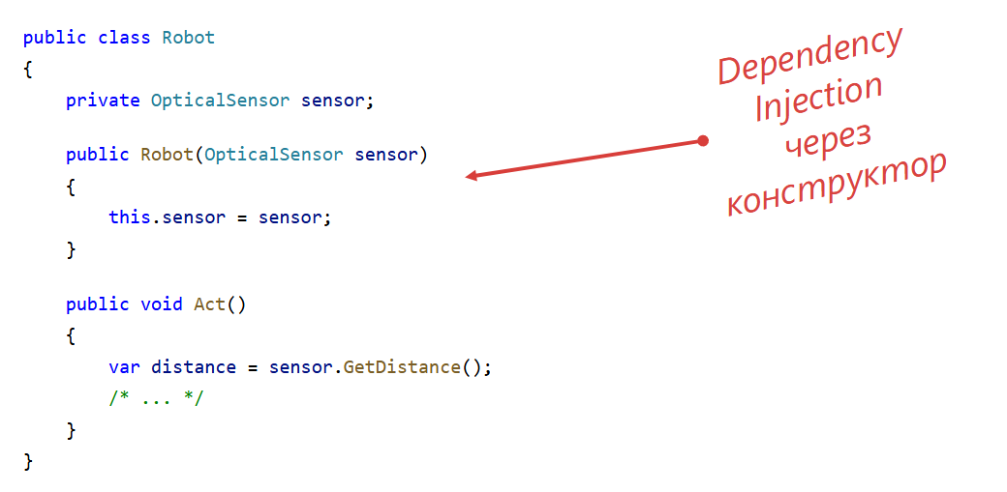
Пример
Notes:
Теперь классу, создающему Robot, нужно создавать и OpticalSensor.
Но конструкторы под запретом, поэтому ему придется перекинуть эту ответственность еще выше.
Так мы доберемся до точки входа в приложение.

Slide 10

Точка входа - место сбора зависимостей
Composition Root
Не вызывать статические методы
Не вызывать конструкторы
Чем ближе к точке входа - тем лучше
В библиотеках
void Main() для консольного приложения
HttpHandler для веб-сервиса
либо пусть собирает пользователь
либо создать фасад для сборки зависимостей
Notes:
Все же где-то все зависимости придется создать. Поэтому где-то «наверху» получится «загончик операторов new()».
А по научному – Composition Root.
Соединять зависимости лучше ближе к точке входа в приложения: понятно где искать, все можно сконфигурировать в одном месте.

Slide 11
Какие зависимости делать явными?
Другие сервисы
Имена файлов, пути, порты…
Неудобные зависимости (файлы, консоль, ui, сеть, БД…)
Алгоритмы, структуры данных (если есть вероятность, что они могут поменяться)
Notes:
Вопрос к залу. Ответы на слайде.
Донести, что не всё подряд стоит делать явными зависимостями.

Slide 12
В чем разница между Dependency Injection и Dependency Inversion Principle
?
Notes:
Вопрос к залу. Если аудитория дает правильный ответ – подтверждаем. Если нет – идем дальше и даем правильный ответ на слайде «Dependency Inversion…»
Правильный ответ:
DIP дает рекомендации о том, какими должны быть зависимости:
Модули верхних уровней не должны зависеть от модулей нижних уровней.
Оба типа модулей должны зависеть от абстракций.
Абстракции не должны зависеть от деталей. Детали должны зависеть от абстракций.
DI это механизм передачи классу его зависимостей. Это способ реализации принципа явных зависимостей

Slide 13
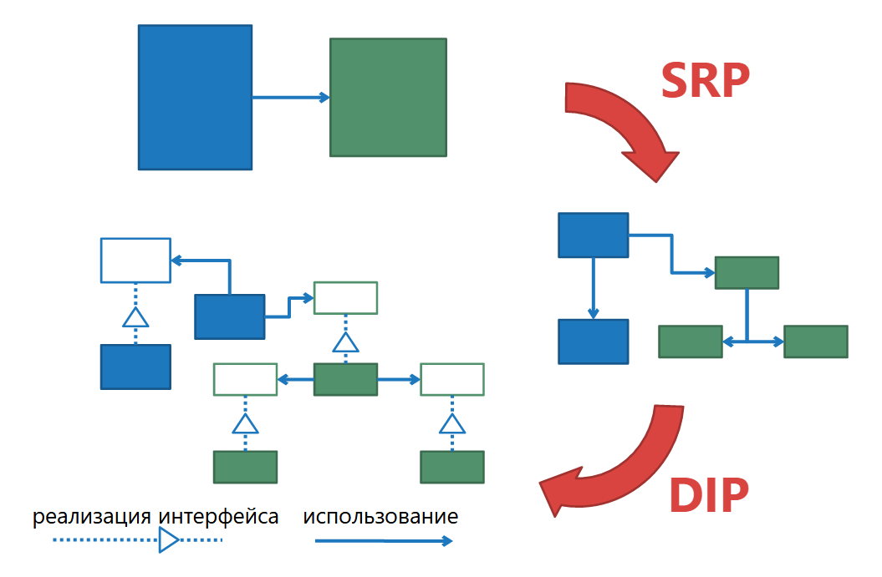
Notes:
Мы уже знаем, что с этим делать!
Применим SRP - разобьем наши модули на отдельные компоненты
А затем применим DIP – заменим конкретику на абстракции

Slide 14
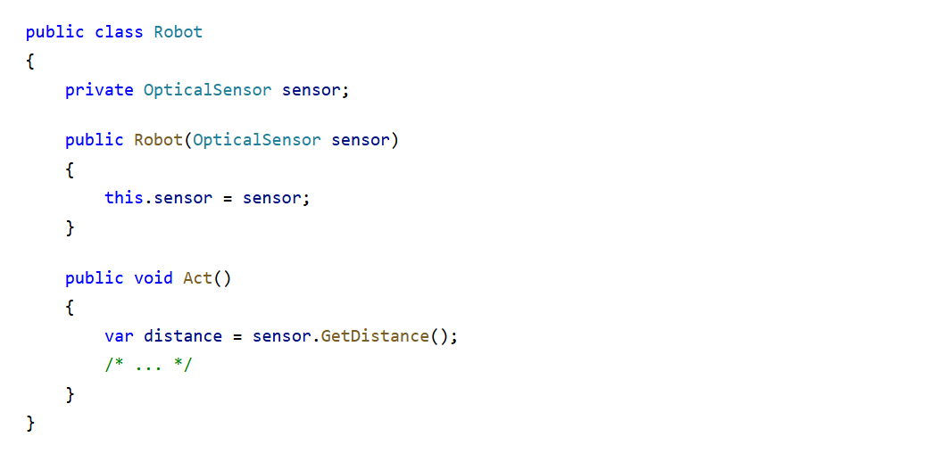
Пример
Notes:
Вернёмся к примеру и посмотрим, как здесь инвертировать зависимость.

Slide 15
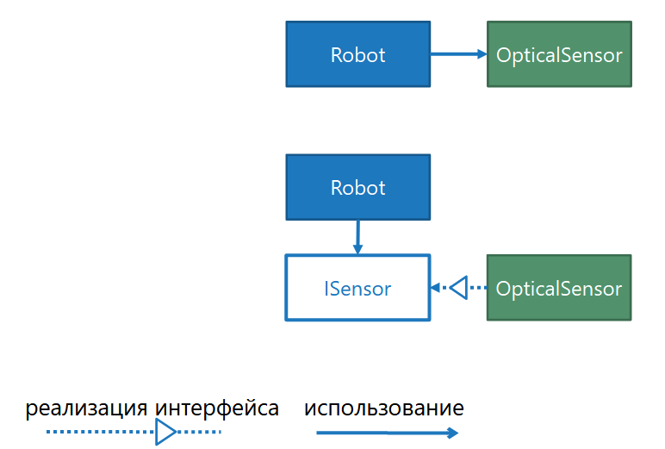
Dependency Inversion Principle
Notes:
Формулировка DIP:
High-level modules should not depend on low-level modules. Both should depend on abstractions (e.g., interfaces).
Abstractions should not depend on details. Details (concrete implementations) should depend on abstractions.
На первой картинке стрелка – это и использование высокоуровневым Robot низкоуровневого OpticalSensor, и «знание» первого о втором (без компиляции OpticalSensor не скомпилировать Robot).
На второй картинке инвертируем стрелку во втором значении. Высокоуровневый Robot всё ещё использует низкоуровневый Sensor, но теперь и Robot, и OpticalSensor «знают» только об абстракции ISensor.

Slide 16
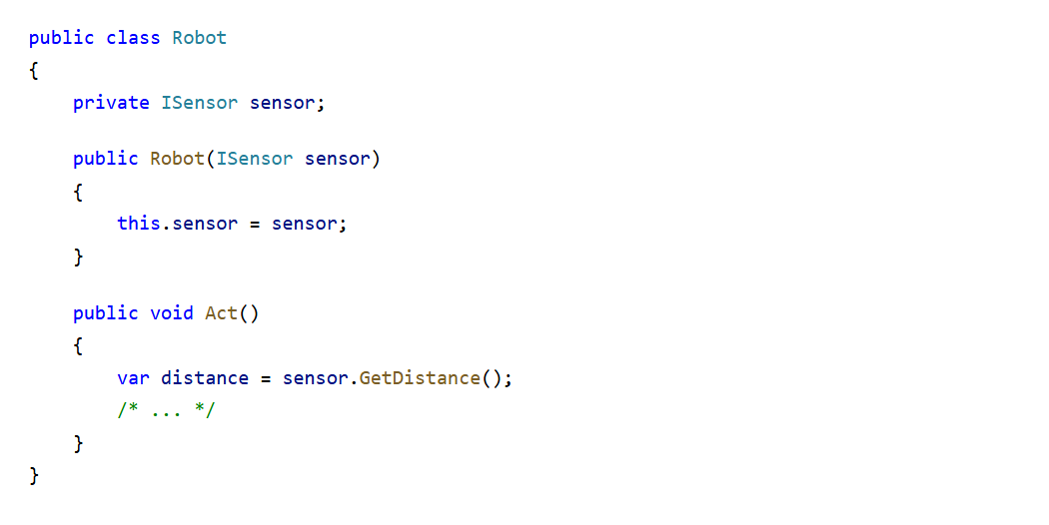
Пример
Notes:
Как получить это в примере? Просто передаём в конструктор не конкретную реализацию сенсора, а абстракцию.

Slide 17
Плюсы инверсии зависимостей
Можно передавать разные подтипы
Переиспользуемость
Open-Closed Principle
Тестируемость
Гибкость: чтобы заменить детали, не нужно трогать систему в целом
Стабильность: редко изменяемые модули изолированы от часто изменяемых
Notes:
Первая группа преимуществ такая же, как у явных зависимостей, только ещё сильнее: можно подменять не только экземпляры, но и типы.

Slide 18
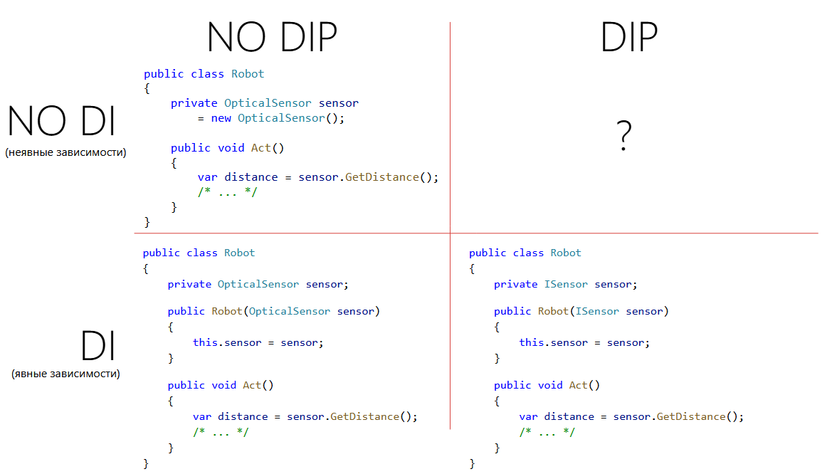
Notes:
Сравнительная таблица применения явных зависимостей (инъекции зависимостей) и инвертированных зависимостей.
Вопрос аудитории: что будет в правом верхнем углу? Можно ли соблюсти DIP с неявными зависимостями? Можно ли зависеть от абстракции неявно?
Ответ знают те, кто смотрел видео к блоку. Это Service Locator.

Slide 19
Dependency Inversion
Обеспечивается разными способами
Dependency Injection
Service Locator

Slide 20
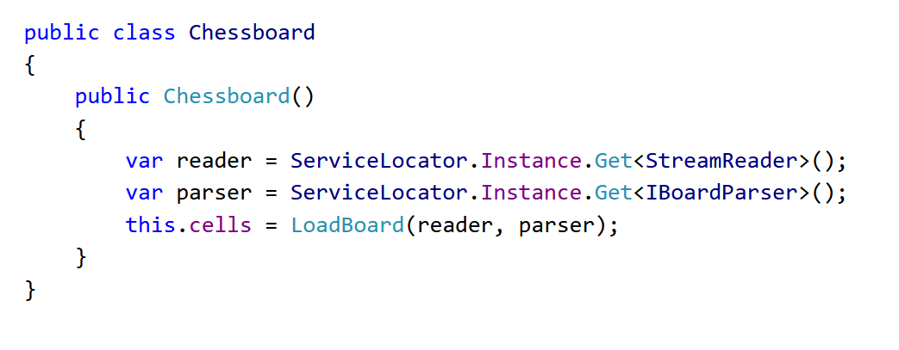
DIP через Service Locator
Notes:
А это DIP? Почему? Это Dependency Injection? Почему?

Slide 21
Почему Service Locator – антипаттерн?
Скрывает реальные зависимости класса
Ухудшается читабельность
Увеличивается хрупкость
Заражает весь код, в котором используется
Наркотик, с которого трудно слезть

Slide 22
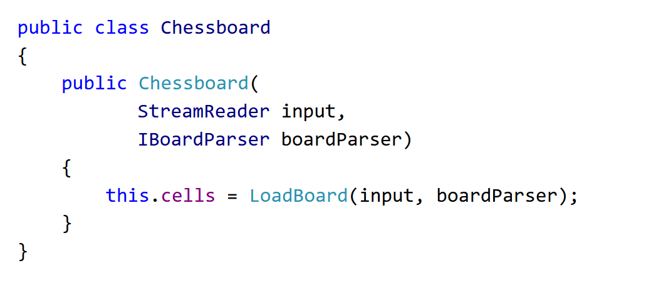
Через Dependency Injection
Notes:
А это DIP? Почему? Это Dependency Injection? Почему?

Slide 23
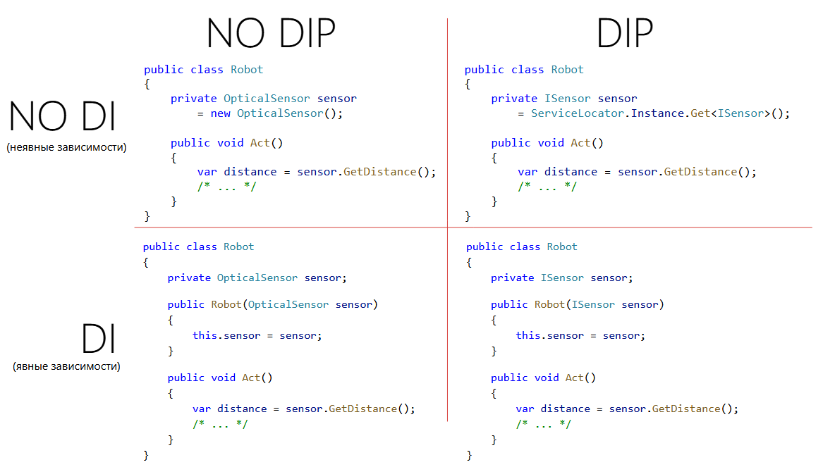

Slide 24

DI container
Когда?
Когда используем Dependency Injection
DIP не обязателен, но с DIP контейнер даёт дополнительные плюшки

Slide 25
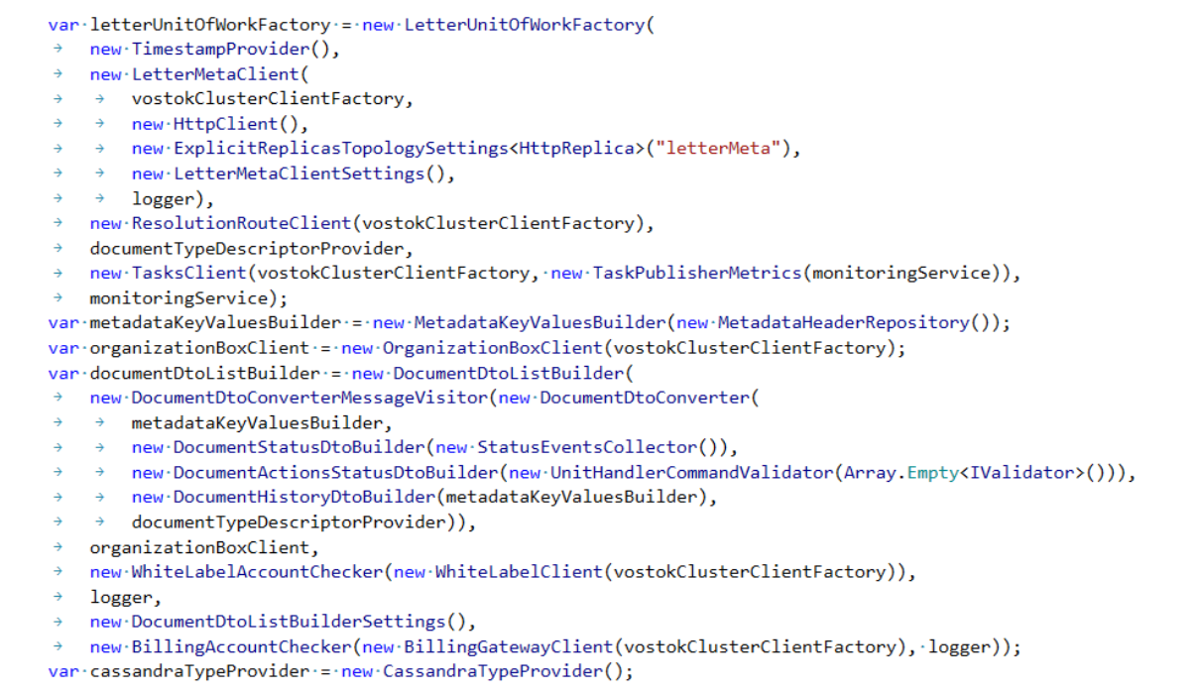
DI container
Зачем?
Notes:
Чтобы избежать ручной инициализации всех классов.

Slide 26
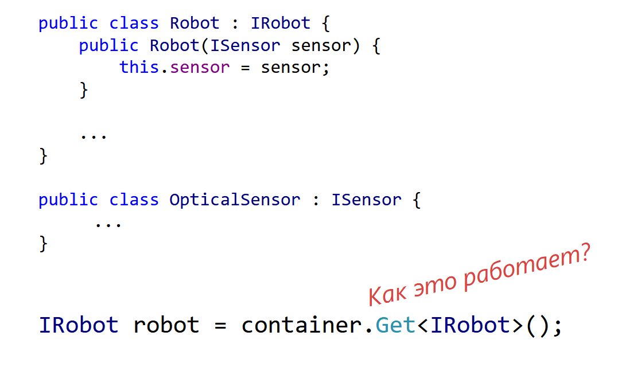
Notes:
Контейнер будет строить граф зависимостей и создавать все что нужно.
Рассказать примерно алгоритм работы: понять, какая конкретная реализация нужна, посмотреть в её конструктор, запуститься рекурсивно для каждого параметра, …

Slide 27
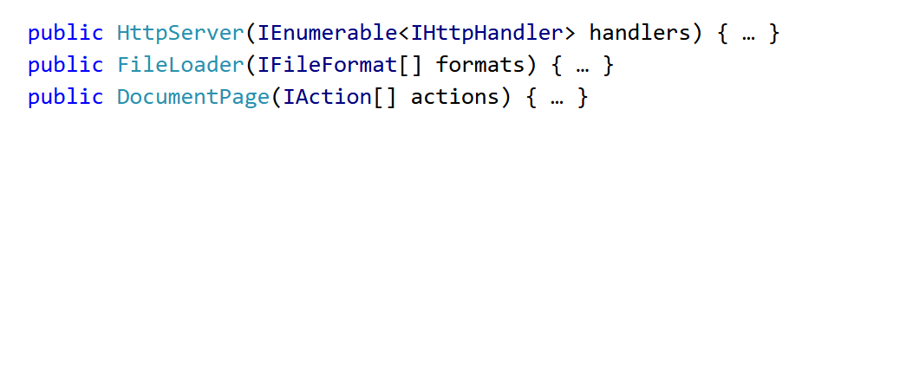
А если реализаций много?
Notes:
А если зависимостей много?
Вернет коллекцией (список, массив, IEnumerable)
А если бы попросили 1, а реализаций много?
Все зависит от контейнера, но в данной ситуации появляется непредсказуемое поведение и лучше всего явно упасть.

Slide 28
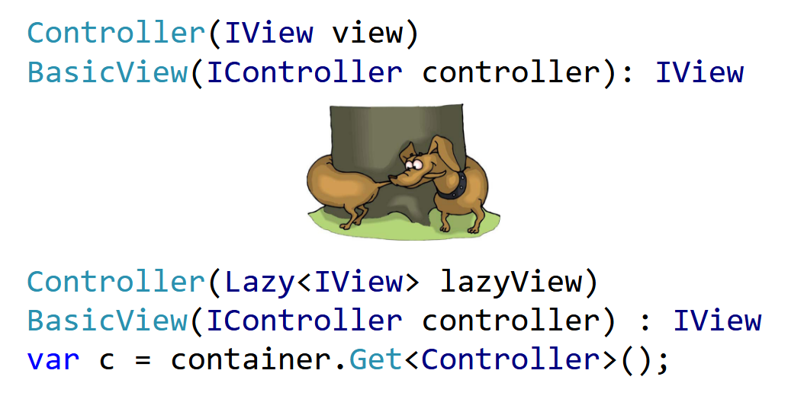
А если зависимости циклические?
Notes:
А если зависимости циклические? Как разрулить?
Использовать Lazy

Slide 29
Особенности Microsoft.Extensions.
DependencyInjection
Время жизни (Singletone, Scoped, Transient)
Методы расширения
Регистрация по ключам (AddKeyedSingleton, FromKeyedServices)
Одна реализация для нескольких интерфейсов
IDisposable

Slide 30
Задача Fractal Painter
В программе FractalPainter странно реализован Dependency Inversion…
Необходимо произвести рефакторинг по списку в README.md
Notes:
Можно отправить всех делать задачу и периодически синхронизироваться. Спрашивать, кто какой пункт делает и разбирать всеми вместе пункты, которые большинство уже сделали, чтобы подтягивать отстающих.

Slide 31
Разбор задачи Fractal Painter
Можно внедрять контейнер постепенно
Контейнер должен использоваться в одном месте, а не заражать код
Контейнер подходит для разных ситуаций
Bind to Class, Bind to Constant, Bind to Method
Singleton Scope, Factory, Lazy
Notes:
Дополнительно:
Авторегистрация - круто.
Позволяет сразу добавить новую реализацию интерфейса, вжух и все работает.
Почти все контейнеры умеют почти все, контекст, константы, циклические зависимости - этим стоит пользоваться.
Контейнер не должен заражать код, должен использоваться в одном месте (заражение может идти через атрибуты)
Ninject (к примеру) разбит на куски, если необходимы фабрики или конвенции - нужно их подключить через NuGet

Slide 32
Обратная связь
Заполни форму обратной связи по ссылке
http://bit.ly/kontur-courses-feedback
или
по ярлыку feedback в корне репозитория

